Slide 1


Slide 2

№1
№2
№3
№4
№5
№6
№7
№8
№9
№10

Slide 3


Представьте в виде степени
а⁴ · а · а³
а⁵ · а · а⁴
№1
а¹³
а⁹
а¹²
а¹⁰
а⁸
а²⁰
а⁷
а²¹

Slide 4
Представьте в виде степени
(– 2)¹² : (– 2)³
(– 3)¹⁴ : (– 3)⁷
№2
2⁴
3²
2⁹
(– 3)⁷
(– 2)⁹
3⁷
(– 2)¹⁵
(– 3)²¹

Slide 5
Представьте в виде степени
1,2³ · 5³
5⁴ · 1,4⁴
№3
6³
6,4⁴
6⁶
7¹⁶
6⁹
7⁸
6,2³
7⁴

Slide 6
Упростите выражение
(5⁴)²
(7⁵)³
№4
400
35³
5⁸
105
40
7¹⁵
5⁶
7⁸

Slide 7
Упростите выражение
№5

Slide 8
Представьте в виде степени
с основанием 3
число 27⁸
с основанием 2
число 16⁵
№6
3⁷²
2⁹
3²⁴
2¹³
3¹⁷
2²⁰
3¹¹
2⁴⁰

Slide 9
Представьте в виде степени
с основанием 4
число 64⁶
с основанием 5
число 125⁷
№7
4⁹⁶
5¹⁰
4²²
5²¹
4¹⁸
5³²
4⁹
5¹⁷⁵

Slide 10
№8
Найдите значение выражения
при
Ответ
–16
Найдите значение выражения
при
Ответ
–32

Slide 11
№9
Найдите значение выражения
при
Ответ
–27
Найдите значение выражения
при
–25
Ответ

Slide 12
№10
Используя свойства степени, найдите значение выражения
Ответ
1
Используя свойства степени, найдите значение выражения
10
Ответ

Slide 13



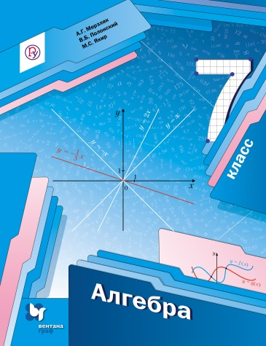

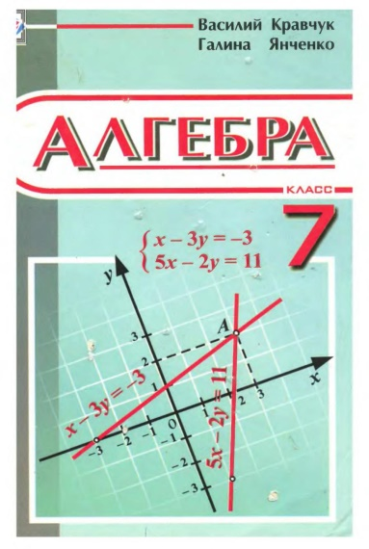
Фон слайдов
Девочка

